Slide 1
SQL练习

Slide 2
练习一
写sql语句：
1, 创建一个数据库:mydatabase;
Create database mydatabase charset=utf8;
2, 在数据库mydatabase中创建一个表:stu; 字段包括:id, 姓名name,年龄age,性别sex, 生日birthday
,爱好interest, 其中id自动增加; id为主键; id, name,age不能为空;
3, 在表中插入5条数据: 班上你最熟悉的5个同学的信息.
4, 在表中删除一个和你年龄相差最大的那个同学(直接匹配年龄大小即可).
5, 在表中修改剩余4个中年龄最小的那个同学的爱好为:”swimming”;
6, 将表中剩余的数据都查询出来;

Slide 3
练习二
create table star(
id int auto_increment,
name varchar(50) not null,
money float not null ,
province varchar(20) default null ,
age tinyint unsigned not null ,
sex tinyint not null ,
primary key (id)
) engine= InnoDB default charset=utf8;

Slide 4
练习二
要求：
1, 根据表结构使用sql语句创建star表
2, 给star表随机插入多条数据
3, 在star表中找出年龄大于30的明星
4, 查出每个省份的明星个数
5, 找到明星个数大于1的省份
6, 找到明星个数第二多的省份及个数

Slide 5
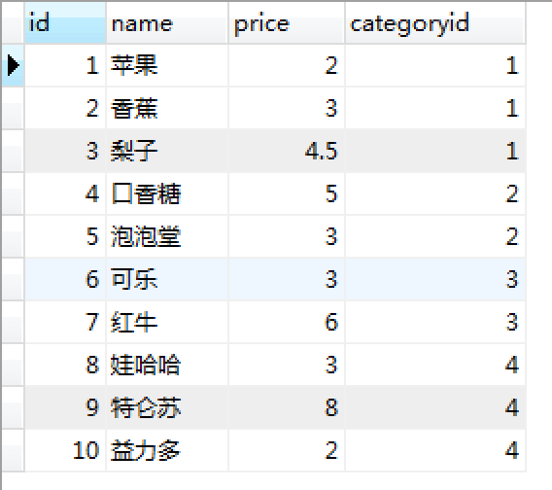
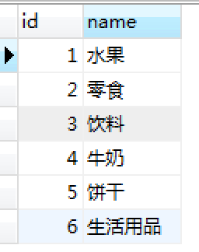
练习三
分类表category
商品表goods

Slide 6
练习三
要求：
1, 使用sql语句创建category表和goods表,其中categoryid为外键
2, 找出所有分类
3, 找出价格>=5的商品名称有哪些
4, 找出分类名称为‘水果’的所有商品
5, 找出泡泡堂商品所属的分类名称
6, 找出每个分类的分类名称及分类的商品数量
7, 将所有商品按价格降序排列
8, 找出每个分类的名称及分类的商品数量，并按商品数量降序排列
9, 找出比'娃哈哈'价格低的商品
10, 找出比平均价格低的商品
11, 列出分类名称和这些分类的商品信息，同时也列出那些没有商品的分类

Slide 7
练习三
-- 插入数据
-- INSERT INTO category(name) values('水果'),('零食'),('饮料'),('牛奶'),('饼干'),('生活用品');
-- INSERT INTO goods(name, price, categoryid) values('苹果', 2, 1),('香蕉', 3, 1),('梨子', 4.5, 1),('口香糖', 5, 2),('泡泡堂', 3, 2),('可乐', 3, 3),('红牛', 6, 3),('娃哈哈', 3, 4),('特仑苏', 8, 4),('益力多', 2, 4);

